Slide 1


8. 순서도
순서도와 자연어 알고리즘이란 무엇일까?

Slide 2






오늘의 활동
1
2
3
4
순서도란?
순서도 기호 알아보기
자연어 알고리즘 이해하기
자연어 알고리즘 표현하기

Slide 3
순서도란?
1
순서도란 무엇일까요?
순서도란?
약속된 기호를 사용하여
알고리즘을 표현하는 방법

Slide 4
순서도란?
1
순서도 장점/단점
장점
수행과정을 전체적으로 쉽게 살펴볼 수 있다.
단점
복잡한 알고리즘일때 표현하기 어렵다.

Slide 5
순서도 기호 알아보기
2
순서도 설명
기호 | 이름 | 역할
 | 단말 | 순서도의 시작과 끝
 | 흐름선 | 작업 흐름을 나타내기
 | 처리 | 처리해야 할 작업을 나타내기
 | 입출력 | 일반적인 데이터의 입력/결과의 출력
 | 판단 | 조건에 따라 흐름선을 선택 (참, 거짓 구분)

Slide 6
순서도 기호 알아보기
2
순서도 퀴즈
조건에 따라 흐름선을 선택
(참, 거짓 구분)
작업 흐름을 나타내기
처리해야 할 작업을 나타내기
순서도의 시작과 끝
일반적인 데이터의
입력/결과의 출력

Slide 7
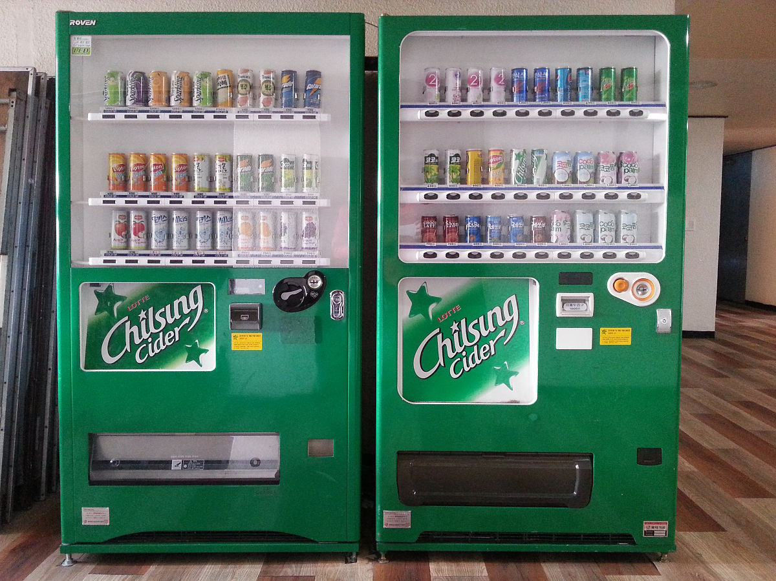
3
자연어 알고리즘 이해하기
자판기에서 음료수 뽑는 알고리즘
1. 자판기에 지폐나 동전을 넣는다.
2. 원하는 음료를 선택한다.
3. 선택한 음료가 나온다.
4. 음료수를 꺼낸다.
5. 거스름돈이 나온다.
6. 거스름돈을 꺼낸다.
Notes:
https://ko.wikipedia.org/wiki/%EC%9E%90%EB%8F%99_%ED%8C%90%EB%A7%A4%EA%B8%B0 – 사진 출처

Slide 8
3
자연어 알고리즘 이해하기
자판기에서 음료수 뽑는 알고리즘
시작
1. 자판기에 지폐나 동전을 넣는다.
지폐/동전을 넣는다
2. 원하는 음료를 선택한다.
원하는 음료를 선택한다
3. 선택한 음료가 나온다.
선택한 음료가 나온다
4. 음료수를 꺼낸다.
음료수를 꺼낸다
5. 거스름돈이 나온다.
거스름돈이 나온다
6. 거스름돈을 꺼낸다.
거스름돈을 꺼낸다
끝

Slide 9




각자의 알고리즘을
작성해봅시다.

Slide 10
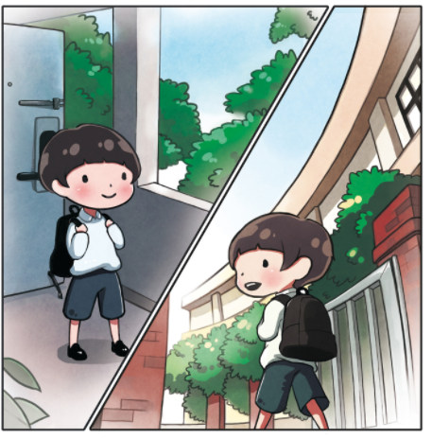
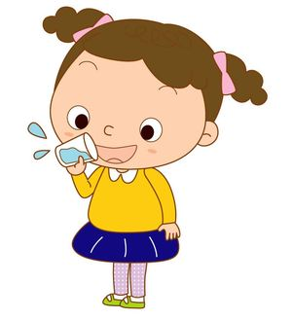

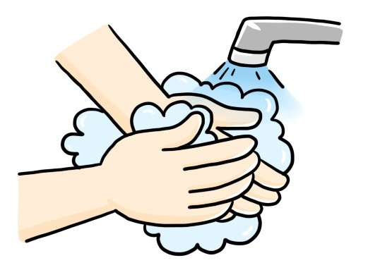
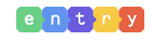
자연어 알고리즘 표현하기
4
실생활 속의 알고리즘
학교 가는 과정
물 마시는 방법
연필 깎는 방법
손 씻는 방법
엔트리 들어가는 방법
Notes:
http://m.edupre.co.kr/plan/edu/?cate1=5&cate2=&theme1=&theme2=&age=&sKeyword=&page=328 –물 마시는 아이
<a href='https://kor.pngtree.com/so/연필-클립-아트'>연필 클립 아트 png에서 kor.pngtree.com</a> - 연필 사진
https://m.blog.naver.com/kjwkkht1125/220873298658 - 손 씻는 사진
https://playentry.org/#!/ - 엔트리 사진

Slide 11
각자의 알고리즘을
발표해봅시다.

Slide 12

오늘은 여기까지!

